Slide 1
Aktuelles aus der Politik
MeLa | 12. September 2025
Ingo Baumstark
Regionalbüro Ost, Fachverband Biogas e.V.

Slide 2
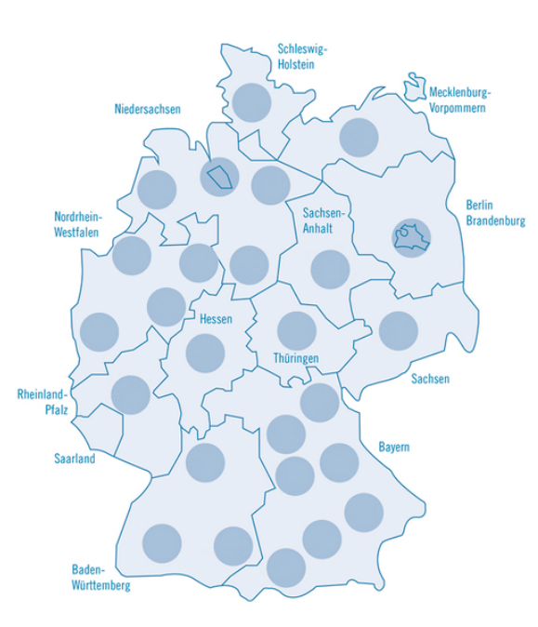




Der Fachverband Biogas
~
4700 Mitglieder in Deutschland
Anlagenbetreiber
Hersteller
Forschungsinstitute
Öffentliche Einrichtungen
Berater
Interessierte
… und Sie?
Member of
Unser Ziel:
Biogas als wichtige Komponente des Klimaschutzes zu etablieren
Definition des rechtlichen Rahmens und der technischen Standards
Informationsaustausch, Schulungen, Wissensvermittlung
Lobbyarbeit auf Bundes-, Landes- und EU-Ebene
~ 40 Beschäftigte in Freising und Berlin

Slide 3
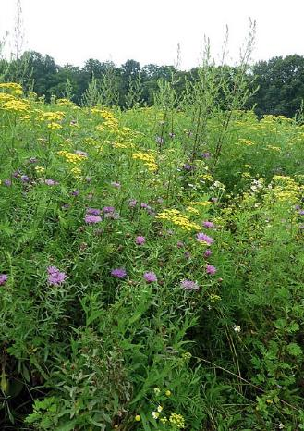
Biogas bietet Lösungen in den heutigen Umweltkrisen:
Strom-Markt (Systemdienstleistung, Versorgungssicherheit, flexibel)
Wärme-Markt (Versorgungssicherheit, regional)
Kraftstoff-Markt (Schwerlastverkehr, Logistik)
Stoffliche-Nutzung (Koppelprodukte Biomasse und C-Markt)
Klimaschutz (CO2 –Einsparung & CO2 –Senke = Fixierung)
Bodenschutz (Erosionsschutz / Starkniederschläge)
Wasserschutz (Oberflächen- & Grundwasser)
Artenschutz (Bienen- & Insektenschutz, Artenvielfalt)
Biodiversität (Landschafts- & Naturschutz)
Lebensqualität (Verbesserung durch Artenvielfalt & bunte Landschaften)
Regionale Wertschöpfung (Schutz ländlicher Regionen; Garant für
dezentrale erneuerbare Energieversorgung)

Slide 4
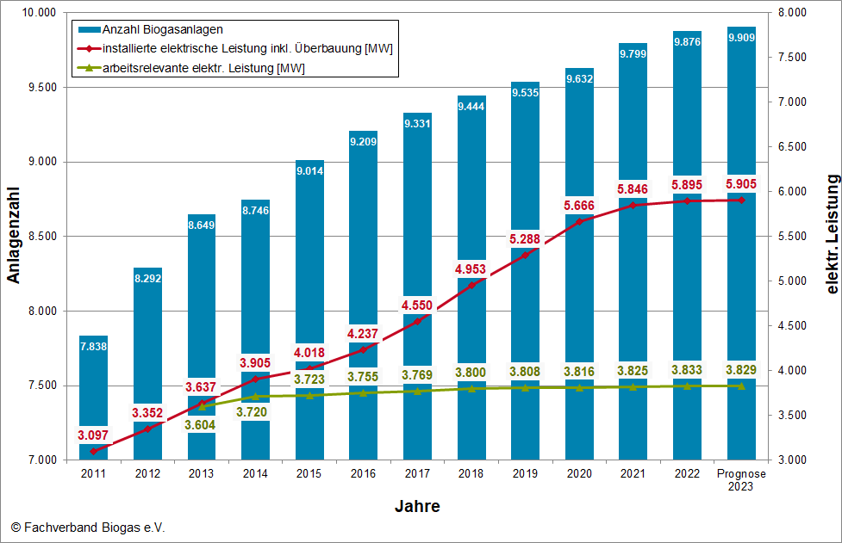
Aktuelle Lage Deutschland und Mecklenburg-Vorpommern
Deutschland: + 33 BGAs
+ 9 MWel. installierte Leistung
- 3,6 MWel. arbeitsrelevante Leistung
Mecklenburg- Vorpommern
(FvB, 2023 bzw. 2025):
Anzahl BGAs: 558
Installierte Leistung: 360 MWel.
Biomethananlagen: 23 (D: 272)
Biomethankapazität: 300T Nm3/h
Klimaschutz!?
Stilllegungen BGAs in TH: 24
allein 10/23-10/24: 11!
Allein durch diese 11, zusätzliche CO2-Emissionen: 15.188 t/a!

Slide 5
Ergebnis der Biomasseausschreibung 1.4.2025
Veröffentlicht am 18. Juni 2025
Zuschlag für 244 Gebote (MV: 3) für Gebotsvolumen von 187 MW
Einreichungsvolumen: 543 MW - dreifache Überzeichnung!!!
niedrigster Gebotswert:12,34 ct/kWh
höchster Gebotswert: 17,19 ct/kWh
durchschnittlicher, mengengewichteter Zuschlagswert: 16,53 ct/kWh
Quelle: https://www.bundesnetzagentur.de/DE/Fachthemen/ElektrizitaetundGas/Ausschreibungen/Biomasse/GtApr2025/artikel.html
Biomassepaket bis Oktober genehmigen!
EEG schnellstmöglich anpassen!

Slide 6
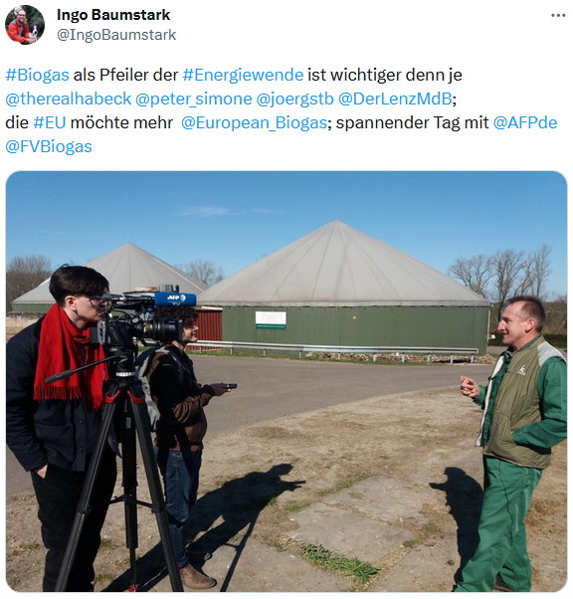
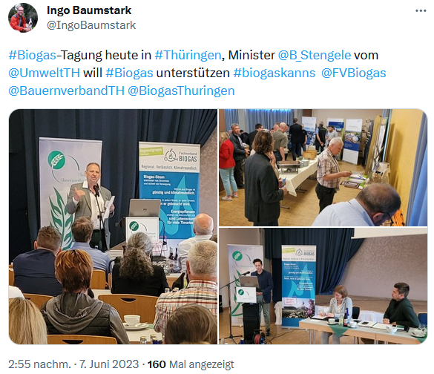
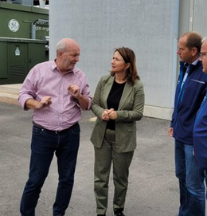
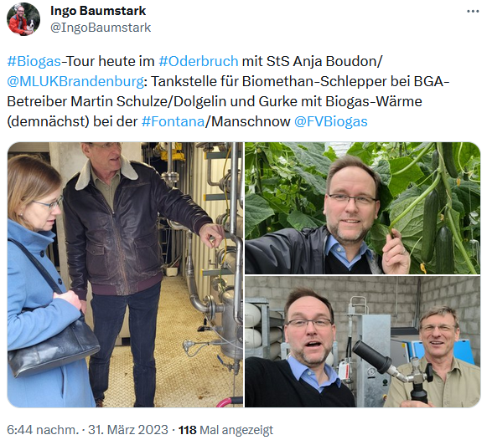
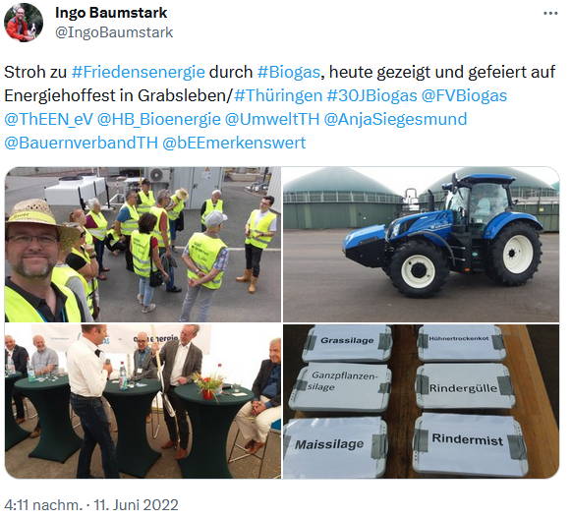
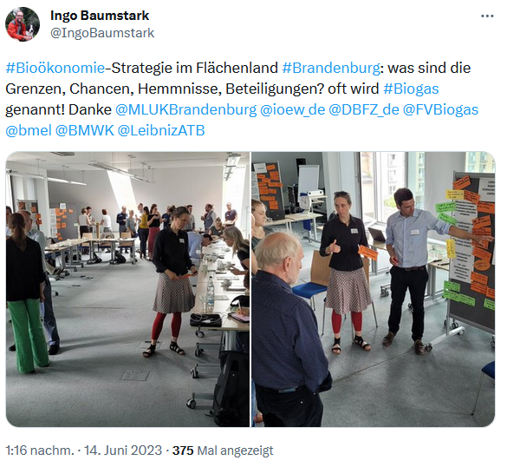
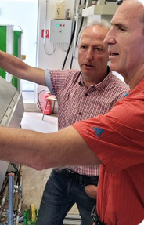

Politik interessiert sich wieder für Biogas

Slide 7
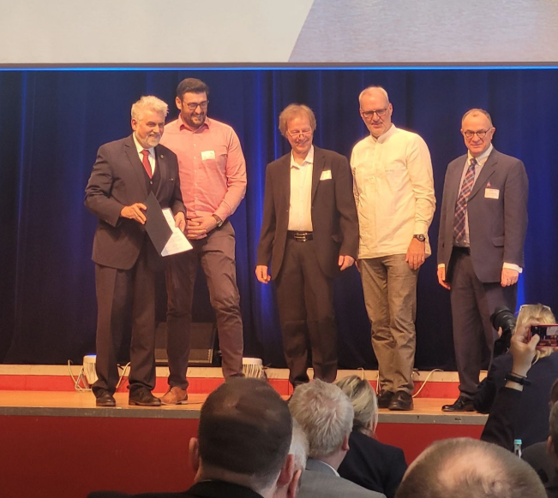
Bundesländer pro Biogas
November 2024: „Biogas Task Force MV“ bei Minister Backhaus, Presse, MeLa 2024
EE-Branchentag Dresden März 2025:
MP Michael Kretschmer und Minister Prof. Dr.
Armin Willingmann
März Agrarminister-Konferenz und Mai Energieminister-Konferenz !!!
Willingmann: Veranstaltung am 18. Juni "Biogas als Lösungsbaustein für die nächste Etappe der Energiewende„

Slide 8
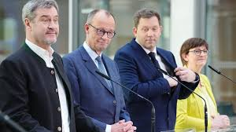
Inhalte aus den KoaV
Zahlreiche positive Signale für Biogas:
Bekenntnis zur Bioenergie in allen Bereichen: „Bioenergie spielt bei Wärme, Verkehr und steuerbarer Stromerzeugung eine wichtige Rolle.“
Ankündigung zum Ausbau der Bioenergie in der Stromerzeugung mit einem „gesicherter Investitionsrahmen“
„Wir wollen das Flexibilitätspotenzial der Biomasse konsequent heben“
Ankündigung einer „Zukunft für Biogasanlagen“, insbesondere auch für kleine und wärmegeführte Anlagen sowie Anreize zur Flexibilisierung
Anhebung der THG-Minderungsquote & Betrugsprävention
Prüfung einer Grüngasquote
Quelle: BR24 2025; https://www.br.de/nachrichten/deutschland-welt/union-und-spd-wie-laufen-die-koalitionsverhandlungen-ein-ueberblick,UfFP5I3
:

Slide 9
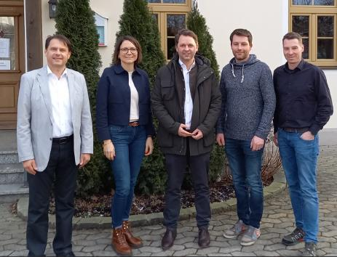
Biomassepaket 02/25 mit Licht und Schatten
Kompromiss ist deutliche Verbesserung ggü. Entwürfen; Mitwirkung der Union entscheidend
Politik mobilisiert ca. 6,8 Mrd. Euro zusätzlich ggü. EEG 2023
➔ Klares Signal: Biogas-Verstromung ist politisch gewollt, aber nur flexibel!
Kritische Punkte bleiben insb.:
Überbauungsanforderungen als Begrenzung der jährlichen Betriebsstunden
Fehlender Transformationspfad für Anlagen, die jetzt teilnehmen müssen (2005er/2006er)
Verschärfung „Maisdeckel“
Unterstützung durch die Union und den Koalitionsvertrag
Rückendeckung der Länder (AMK, EnMK)

Slide 10
Inkrafttreten des „Biomassepakets“ und beihilferechtliche Genehmigung (1)
31.1.2025 BT
14.2.2025 BR
BPräs
BGBl 24.2.25
1.4.2025
1.10.2025
Inkrafttreten „Biomassepaket“ (25.2.25):
„Maisdeckel“ 30%
Beihilferechtliche Genehmigung:
Anwendbarkeit des „Biomassepakets“ erst nach Genehmigung und nach Maßgabe der Genehmigung, z.B.
Erhöhtes Volumen
FlexZuschlag 100€
Betriebsviertel-stunden
12 Jahre Anschlussförderung
Neues Zuschlags-verfahren (Wärme-einrichtung)

Slide 11

Inkrafttreten des „Biomassepakets“ und beihilferechtliche Genehmigung (2)
31.1.2025 BT
14.2.2025 BR
BPräs
BGBl 24.2.25
1.4.2025
1.10.2025
Inkrafttreten „Biomassepaket“ (25.2.25):
„Maisdeckel“ 30%
Beihilferechtliche Genehmigung:
Anwendbarkeit des „Biomassepakets“ erst nach Genehmigung und nach Maßgabe der Genehmigung, z.B.
Erhöhtes Volumen
FlexZuschlag 100 €
Betriebsviertel-stunden
12 Jahre Anschlussförderung
Neues Zuschlags-verfahren (Wärme-einrichtung)
Volumen:
650 MW + 174 MW = 824 MW
Gebotshöchst-werte: Festlegung BNetzA 2025 wie im Jahr 2024
Biomassepaket zwar in Kraft, aber erhöhtes Volumen wegen Genehmigungsvorbehalt nicht anwendbar:
Volumen: ca. 178 MW
Gebotshöchstwerte: Festlegung BNetzA 2025 wie im Jahr 2024

Slide 12
Ausschreibung 2025
Biomasseausschreibung:
  Neuanlagen > 150 kW instl. (20 Jahre)
  Alle Bestandsanlagen (10 bzw. 12 Jahre)
Ausschreibungsvolumen: nur 187 MW (keine Übertragung des Biomethanvolumens aus 2024 (29 % von 1.200 MW = 348 MW), erfolgt erst zu den Terminen 1. Oktober 25 + 1. April 26)
BNetzA für den 01.10: 363 MW (189 MW plus 174 „Biomethan-MW“) vs. 813 MW (B-Paket)
Gebotshöchstwerte wie im Jahr 2024:
Erhöhung (Bonus) des Zuschlagswertes um 0,5 ct/kWh bis 500 kW instl. (nur noch 2025)
 | Neuanlagen | Bestandsanlagen
Gebotshöchstwert [ct/kWh] | 19,43 ct/kWh | 19,83 ct/kWh

Slide 13
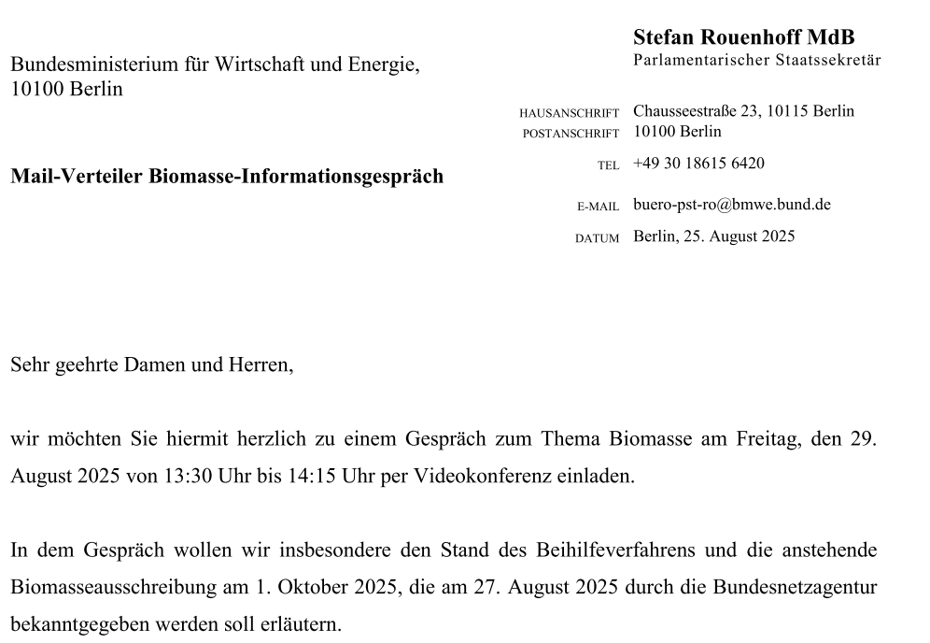
Notifizierung „Biomassepaket“
„Biomassepaket“ wurde bei EU zur Genehmigung beantragt
Auswirkungen der Genehmigung auf Vorgaben und Volumen der Ausschreibung am 1. Oktober
Genehmigung bis 27.08.2025:
Ausschreibungsvolumen und Vorgaben des „Biomassepakets“ greifen
Genehmigung zwischen 28.08.2025 und 01.10.2025:
Vorgaben des „Biomassepakets“ greifen
Greift auch das höhere Volumen des „Biomassepakets“?
PK des HBB zum Biomassepaket am 27. August
Informationsgespräche des BMWE am 29.08.

Slide 14

Erkenntnisse aus dem Informationsgespräch mit dem BMWE
✅ Zentrale Rolle der Biomasse:
Staatssekretär Stefan Rouenhoff betonte, dass Biomasse ein wichtiger
Bestandteil der erneuerbaren Energien ist und bleibt.
✅ Claw-Back-Regelung: Die umstrittene Regelung scheint vom Tisch
zu sein – ein großer Erfolg für die Branche.
✅ Klarheit in Sicht: Die Genehmigung wird zeitnah erwartet, was
dringend benötigte Planungssicherheit für die Akteure bringt.
✅ Ausschreibung 1. Oktober 2025: Die Bundesnetzagentur informierte
bereits über das geplante Verfahren.
✅ Zukunft der Bioenergie: Im Oktober und November sind weitere
Termine geplant, um die langfristige Zukunft der Bioenergiebranche
zu diskutieren. Eine wichtige Entwicklung, die Hoffnung auf stabile
Rahmenbedingungen macht!
Aber: Genehmigung noch nicht erfolgt.
Quelle: BMWE 2025
Quelle: KI Gemini

Slide 15
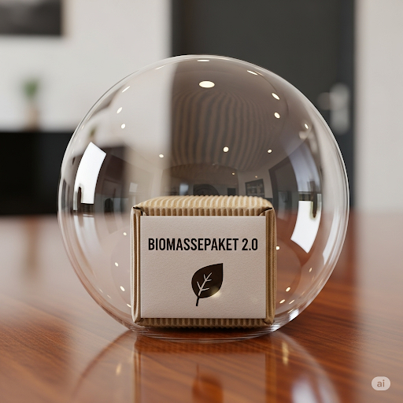
Forderungen der Branche und Angebot an die Politik
Quelle: KI Gemini

Slide 16
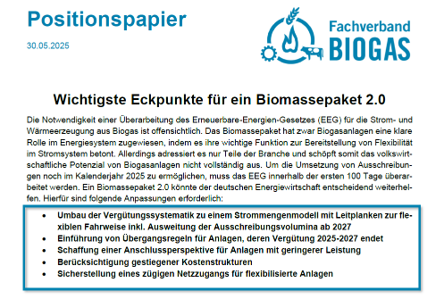
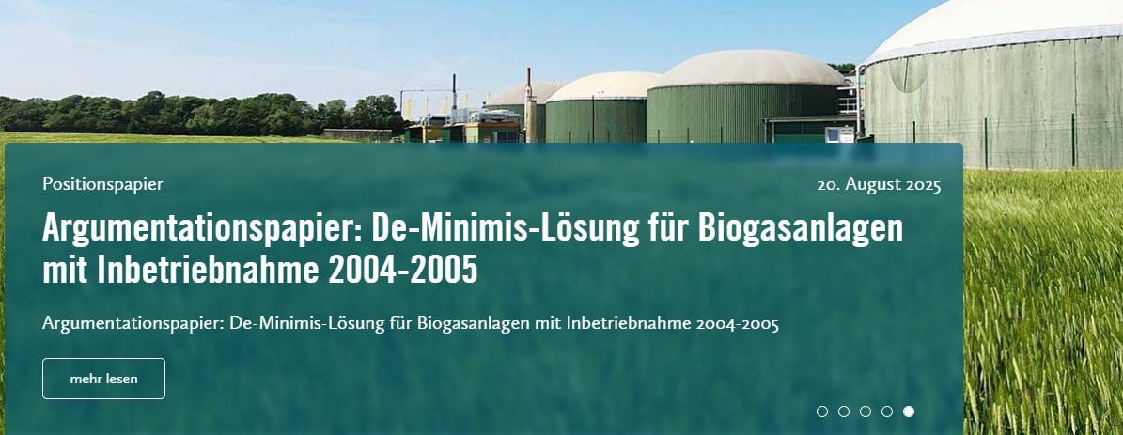
Forderungen für ein Biomassepaket 2.0
Kernforderungen
Umbau der Vergütungssystematik (Strommengenmodell)
Ausweitung Ausschreibungsvolumen
Schaffung Anschlussperspektive für kl. Anlagen
Berücksichtigung gestiegener Kostenstrukturen
Sicherung eines zügigen Netzzugangs
Anpassungen in der großen EEG-Novelle
Wirksamkeit frühestens Mitte 2026!!!
Aktuelle (Not-)Forderungen
wegen Verzögerungen beim Biomassepaket
Schnelle beihilferechtliche Genehmigung
Sonderregelungen für 2004/2005er Anlagen

Slide 17
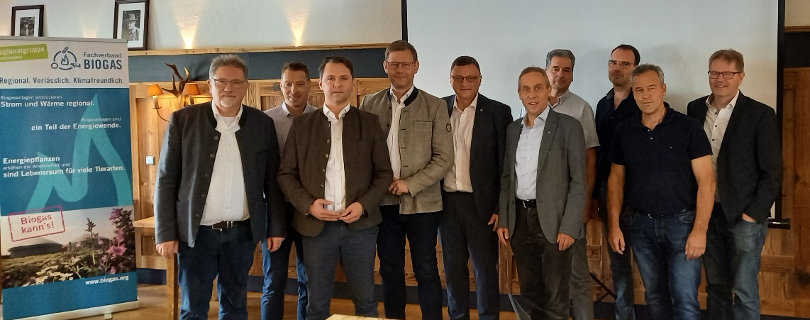
Sonderregelungen für 04/05er Anlagen
„Einfach 1-2 Jahre Vergütungszeit anhängen“
  Wunsch aus der Mitgliedschaft
  Wunsch der Politik (Papier CDU/CSU) u.a. nach
  Gesprächen mit Jung und Lenz
  Beihilferechtliche zu genehmigen?!
  Genehmigungsfähig? Dauer mehrere Monate
Alternative dringend nötig
  Idee: Nutzung einer De-Minimis Regel als „Parkplatz“ für Anlagen
  Beim Termin mit MdB aus dem Wirtschaftsausschuss platziert → Koller (Biogasbeauftragter der Union) hat dies explizit gewünscht
  Könnte zudem zu einem von der Union gewünscht Kapazitätsmechanismus passen
  Unterlagen wurden dem BMWE zugesandt. Aktuell läuft Prüfung!

Slide 18
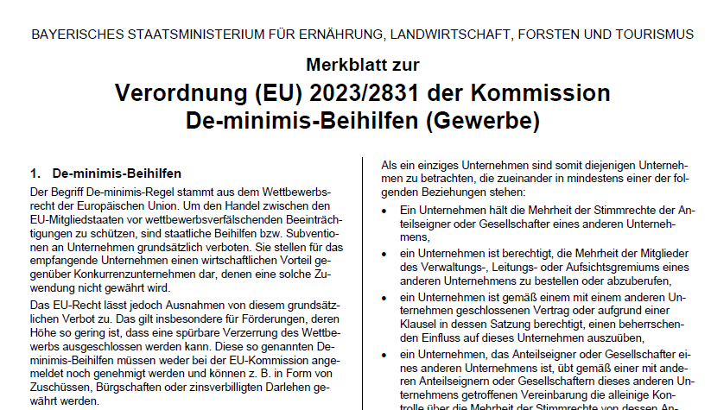
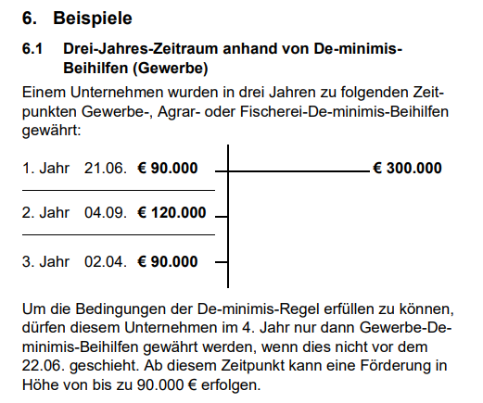
Grundlage: De-Minimis
„Der Begriff De-minimis-Regel stammt aus dem Wettbewerbsrecht der
Europäischen Union. Der Wettbewerb im Handel zwischen den EU-Mitglieds-
staaten soll nicht verfälscht werden. Daher sind staatliche Beihilfen bzw.
Subventionen an Unternehmen grundsätzlich verboten. Sie stellen für das
empfangende Unternehmen einen wirtschaftlichen Vorteil gegenüber der
Konkurrenz dar, die die Zuwendung nicht erhält.
Das EU-Recht lässt jedoch Ausnahmen von diesem grundsätzlichen Verbot zu.
Das gilt insbesondere für Förderungen, deren Höhe so gering ist, dass eine
spürbare Verzerrung des Wettbewerbs ausgeschlossen werden kann. Diese so
genannten De-minimis-Beihilfen müssen weder bei der EU-Kommission an-
gemeldet noch genehmigt werden und können z. B. in Form von Zuschüssen,
Bürgschaften oder zinsverbilligten Darlehen gewährt werden.“
4 Gruppen an De-Minimis-Beihilfen (Höchstbeträge 3 Jahre)
  Fischerei (30.000 €)
  Agrar (50.000 €)
  Gewerbe (300.000 €)
  DaWi (750.000 €) = Unternehmen mit Dienstleistungen von allg.
  wirt. Interesse
Quelle: StMWi 2025 https://www.stmelf.bayern.de/mam/cms01/agrarpolitik/dateien/m_de_minimis_beihilfen_gewerbe.pdf

Slide 19
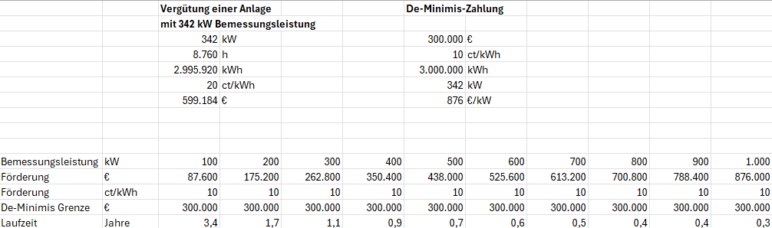
Idee: De-Minimis
Auszahlung einer Kapazitätszahlung an Betriebe, deren EEG-Vergütung beendet ist
Garantie des Weiterbetriebs ggf. unter bestimmten Auflagen (z.B. Fahrweise)
Auszahlung verteilt auf tatsächliche erzeugte kWh

Slide 20
Fazit Biomassepaket
Politischer Willen der Unterstützung von Biogas deutlich spürbar
Flexibilität ist ein Muss für die Branche, Biomassepaket ignoriert Zeitschiene der Praxis
Große Teile der Branche in existenzbedrohender Lage
  entweder weil „flexfähig“ und das Biomassepaket keine Anwendung findet
  oder Anforderungen in enger Zeitschiene nicht erfüllbar
➔ Biomassepaket als Booster für einen Teil; Biomassepaket 2.0 muss Booster für viele werden!
Andere Lösungen müssen parallel vorangebracht werden:
  Clusterung und Erzeugung von Biomethan, Bio-LNG
  Verbesserungen beim BImSchG (Quote) und EnWG (GasNZV)
  Einsatz von Erdgas, Biomethan, Bio-LNG in BHKW

Slide 21

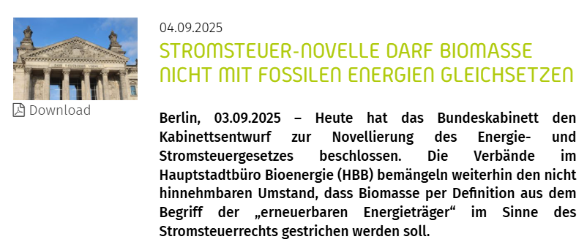
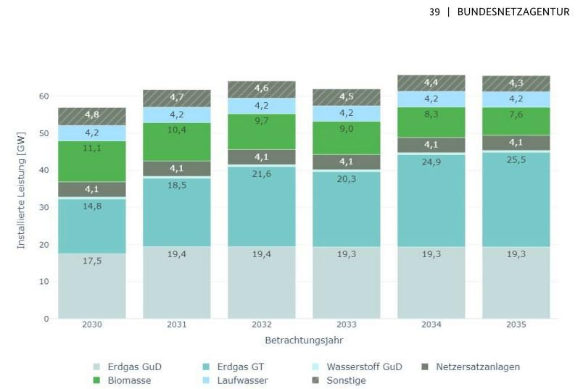
Was sonst in Berlin?
Novelle Energie- und StromStG
Licht und Schatten
Bericht zur Versorgungssicherheit der BNetzA
Monitoringbericht für das BMWE?
Quelle: BNetzA 2025
Novelle NachVs und Diskussion um Vorgaben zur Betrugsprävention (insb. Vertrauensschutz)

Slide 22
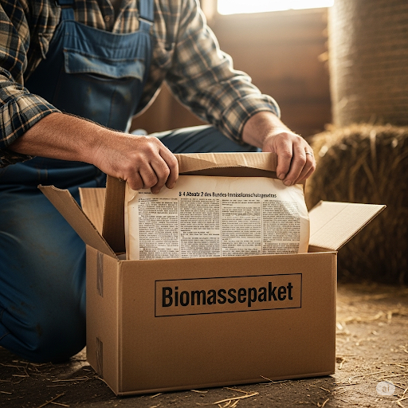
Biomassepaket: Das steckt drin!
Quelle: KI Gemini

Slide 23
Ausschreibungsvolumen
Starke Anhebung des Ausschreibungsvolumens und der vergütungsfähigen Strommenge, insb. für 2025 & 2026 (ohne Übertrag Biomethan)
 | EEG 2023 | Biomassepaket |  | EEG 2023 | Biomassepaket
Leistung | Ausschreibungsvolumen |  | Arbeit | Vergütungsfähige Strommenge
2025 (MW) | 400 | 1.300 | 2025 (TWh) | 1,6 | 3,8
2026 (MW) | 300 | 1.126 | 2026 (TWh) | 1,2 | 3,3
2027 (MW) | 300 | 326 | 2027 (TWh) | 1,2 | 0,9
2028 (MW) | 300 | 76 | 2028 (TWh) | 1,2 | 0,2
Gesamt (GW) | 1,3 | 2,8 | Gesamt (TWh) | 5,1 | 8,2

Slide 24
Flexibilitätsanforderungen und weitere Neuerungen
 | EEG 2023 | Biomassepaket
Flexibilitätszuschlag | 65 € / kW | 100 € / kW
Länge Anschluss-regelung | 10 Jahre | 12 Jahre
Frist zwischen Zuschlag & Wechsel | 5 Jahre | 3,5 Jahre
Maisdeckel | 35 % (2025) 30 % (ab 2026) | 30 % (2025) 25 % (ab 2026)
Quote für bestehende Wärmekonzepte | Keine | Wärmeerzeuger > 300 kW_{th}
bereits geförderte Leistung
bekommt weiter 50 €/kW
 | Entfall der Marktprämie bei…
EEG 2023 | Negativen Börsenstrompreisen
Biomassepaket | Börsenstrompreisen < 2 ct/kWh

Slide 25
Keine Vergütung ≤ 2ct/kWh Börsenpreis
Keine Vergütung bei Spotmarktpreisen ≤ 2 Cent/kWh (2024: ca. 1.000 Stunden)
Gilt für BGA mit Zuschlag in der Ausschreibung
Spotmarktpreis: EPEX-Spot Day-Ahead Auction (= Basis für Ermittlung Jahresmarktwert)
Keine Verlängerung der Vergütungszeiträume um Zeiten negativer Preise
Sonderfall Ausschreibung 1. April:
Liegt die EU-Genehmigung am 1. April noch nicht vor, dann gilt bereits die Neuerung durch die EnWG-Novelle (siehe Folien hinten):
Keine Vergütung ab der ersten Viertelstunde negativer Strompreis bei Anlagen ab 100 kW instl.
Betrifft auch neue Güllekleinanlagen sowie die Ausschreibung am 1. April 2025
Verlängerung der Vergütungszeit um die Zeiten negativer Preise!

Slide 26
Flexibilitätsanforderungen und weitere Neuerungen
 | EEG 2023 | Biomassepaket
Flexibilitätszuschlag | 65 € / kW | 100 € / kW
Länge Anschluss-regelung | 10 Jahre | 12 Jahre
Frist zwischen Zuschlag & Wechsel | 5 Jahre | 3,5 Jahre
Maisdeckel | 35 % (2025) 30 % (ab 2026) | 30 % (2025) 25 % (ab 2026)
Quote für bestehende Wärmekonzepte | Keine | Wärmeerzeuger > 300 kW_{th}
 | Entfall der Marktprämie bei…
EEG 2023 | Negativen Börsenstrompreisen
Biomassepaket | Börsenstrompreisen < 2 ct/kWh
 | Begrenzung der jährlichen Vergütung auf…
EEG 2023 | 45% der inst. Leistung
Biomassepaket | 11.680 Betriebsstunden (entspricht < 33% HBL) Für Anlagen < 350 kW: 16.000 Betriebsviertelstunden (entspricht < 46% HBL)
Aber: 4-malige Abschmelzung um 500 h → End-HBL bei 27,6 bzw. 40,0 %

Slide 27
Flexibilitätsanforderungen und weitere Neuerungen
 | EEG 2023 | Biomassepaket
Flexibilitätszuschlag | 65 € / kW | 100 € / kW
Länge Anschluss-regelung | 10 Jahre | 12 Jahre
Frist zwischen Zuschlag & Wechsel | 5 Jahre | 3,5 Jahre
Teilnahmehürde Restlaufzeit | < 8 Jahre bis IBN 2012 | < 5 Jahre bis IBN 2009
Maisdeckel | 35 % (2025) 30 % (ab 2026) | 30 % (2025) 25 % (ab 2026)
Quote für bestehende Wärmekonzepte | Keine | Wärmeerzeuger > 300 kW_{th}

Slide 28
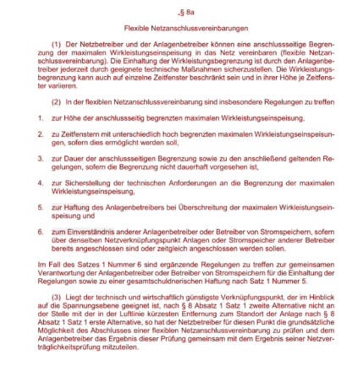
EnWG-Novelle als Teil des „Energiepakets“
Überschattet von den Diskussionen um das „Biomassepaket“ Verabschiedung eines „Stromspitzenpakets“
Enthält neben EnWG-Änderungen auch Anpassungen des EEG
Aspekte zur Beschleunigung des Netzausbaus enthalten
Neu: §8a EEG „Flexible Netzanschlussvereinbarungen“
Nur „Kann-Bestimmung“
➔ viele Biogasanlagen verzweifeln am Netzanschluss

Slide 29
Inkrafttreten des „Biomassepakets“ und beihilferechtliche Genehmigung (1)
31.1.2025 BT
14.2.2025 BR
BPräs
BGBl 24.2.25
1.4.2025
1.10.2025
Inkrafttreten „Biomassepaket“ (25.2.25):
„Maisdeckel“ 30%
Beihilferechtliche Genehmigung:
Anwendbarkeit des „Biomassepakets“ erst nach Genehmigung und nach Maßgabe der Genehmigung, z.B.
Erhöhtes Volumen
FlexZuschlag 100€
Betriebsviertel-stunden
12 Jahre Anschlussförderung
Neues Zuschlags-verfahren (Wärme-einrichtung)

Slide 30
Inkrafttreten des „Biomassepakets“ und beihilferechtliche Genehmigung (2)
31.1.2025 BT
14.2.2025 BR
BPräs
BGBl 24.2.25
1.4.2025
1.10.2025
Inkrafttreten „Biomassepaket“ (25.2.25):
„Maisdeckel“ 30%
Beihilferechtliche Genehmigung:
Anwendbarkeit des „Biomassepakets“ erst nach Genehmigung und nach Maßgabe der Genehmigung, z.B.
Erhöhtes Volumen
FlexZuschlag 100 €
Betriebsviertel-stunden
12 Jahre Anschlussförderung
Neues Zuschlags-verfahren (Wärme-einrichtung)
Volumen:
650 MW + 174 MW = 824 MW
Gebotshöchst-werte: Festlegung BNetzA 2025 wie im Jahr 2024
Biomassepaket zwar in Kraft, aber erhöhtes Volumen wegen Genehmigungsvorbehalt nicht anwendbar:
Volumen: ca. 178 MW
Gebotshöchstwerte: Festlegung BNetzA 2025 wie im Jahr 2024

Slide 31
Anpassungsbedarf - Forderungen des FvB
Biomasse-Paket 2.0 zur Überarbeitung des EEG 2023
1. Neuen und bestehenden Biogasanlagen, die in die EEG-Anschlussvergütung wechseln, muss wieder mehr betriebswirtschaftliche Freiheit in der Ausgestaltung ihres Anlagenkonzepts gegeben werden. Gleichzeitig muss es weiterhin geeignete Leitplanken für eine Überbauung und flexible Fahrweise geben. Wir schlagen deshalb für Biogasanlagen eine neue Vergütungssystematik vor: Das Strommengenmodell.
Vergütungsfähige Strommenge: Die Vergütung für Biogasanlagen in den Biomasse-Ausschreibungen wird nicht mehr auf eine bestimmte Anzahl an Betriebsviertelstunden pro Jahr und auch nicht mehr auf einen Zeitraum von 12 Jahren beschränkt. Vielmehr wird für jede Anlage eine vergütungsfähige Strommenge festgelegt, die grundsätzlich über einen beliebig langen Zeitraum genutzt werden kann. Dies sorgt für einen großen betriebswirtschaftlichen Spielraum zur Ausgestaltung des Anlagenkonzepts und belohnt gleichzeitig eine flexible Stromproduktion.
Leitplanken für Flexibilität: Zudem werden zum einen eine jährliche Obergrenze festgelegt, welche Strommenge pro Jahr maximal vergütet wird; zum anderen wird ein jährlich sinkender Pfad von maximalen Einspeisestunden bestimmt. Dies garantiert eine flexible Fahrweise.

Slide 32
Anpassungsbedarf - Forderungen des FvB
Biomasse-Paket 2.0 zur Überarbeitung des EEG 2023
Eine Bagatellgrenze schützt Kleinanlagen vor unverhältnismäßigen Anforderungen.
Die Einführung von „Sondermonaten“ für die Jahre 2025-2027 gibt Bestandsanlagen, deren erster EEG-Vergütungszeitraum ausläuft, ausreichend Spielraum, um Investitionen in ein zukunftsfähiges Anlagenkonzept zu tätigen.
Die Einführung des Konzepts der „Erneuerungsanlagen“ ermöglicht Bestandsanlagen, in das Strommengenmodell zu wechseln.

Slide 33
Anpassungsbedarf - Forderungen des FvB
Biomasse-Paket 2.0 zur Überarbeitung des EEG 2023
2. Mit weiteren Maßnahmen werden die Rahmenbedingungen in den Biomasse-Ausschreibungen verbessert und auf eine effiziente und flexible Strom- und Wärmeerzeugung ausgerichtet:
Das Ausschreibungsvolumen muss deutlich angehoben und bis 2032 verlängert werden.
Alle Höchstwerte, anzulegende Werte und bestehenden Vergütungsansprüchen sollten deutlich erhöht und die Höchstwerte gesetzlich festgeschrieben werden,
Bei Biomasseausschreibungen sollten auch Anlagen, die Prozesswärme für industrielle Anwendungen bereitstellen sowie BECCS- und Biochar-Anlagen bevorzugt bezuschlagt werden.
Der Maisdeckel sollte gestrichen, mindestens aber an die analoge Regelung im Gebäudeenergiegesetz angeglichen werden.
Der Flexibilitätszuschlag sollte auf 120 Euro/kW angehoben werden; im Sinne eines Investitionsausgleichs auch für bereits bezuschlagte Anlagen

Slide 34
Anpassungsbedarf - Forderungen des FvB
Biomasse-Paket 2.0 zur Überarbeitung des EEG 2023
Netzbetreiber sollten zum Angebot einer flexiblen Netzanschlussvereinbarung verpflichtet werden.
Biomethan sollte wieder als vergütungsfähiger Brennstoff zugelassen werden
Die Begrenzung der Vergütung im zweiten Vergütungszeitraum sollte gestrichen oder zumindest klargestellt werden.
Die EEG-Sanktionen bei verspäteter, fehlerhafter oder fehlender Nachhaltigkeitszertifizierung müssen verhältnismäßig ausgestaltet werden; es darf zu keinem dauerhaften Verlust des NawaRo-Bonus kommen.

Slide 35
Anpassungsbedarf - Forderungen des FvB
Biomasse-Paket 2.0 zur Überarbeitung des EEG 2023
3. Daneben müssen insbesondere im Sinne der Akteursvielfalt die Rahmenbedingungen für Kleinanlagen deutlich verbessert werden:
Die Anschlussregelung für Kleinanlagen in der EEV sollte verlängert und umfassend aufgewertet werden (u.a. Anhebung der Vergütungssätze und Einsatzstoffe & Downsizing zulassen), um Kleinanlagen eine Perspektive zu bieten, für die das Ausschreibungsverfahren keine geeignete Lösung darstellt.
Der Zuschlag für Kleinanlagen sollte verlängert und erhöht werden, um den spezifischen Kosten von Kleinanlagen gerecht zu werden
Mit einem neuen Zuschlag für ökologisch besonders wertvolle Substrate sollten Ökosystemdienstleistungen honoriert werden.
Die Sondervergütungsklasse für Güllekleinanlagen sollte weiterentwickelt werden (u.a. Obergrenze auf 150 kW Bemessungsleistung erhöhen, Anhebung der Vergütung, Ausweitung des Substratspektrums) mit der Option für Bestandsanlagen, in die weiterentwickelte Klasse zu wechseln.

Slide 36


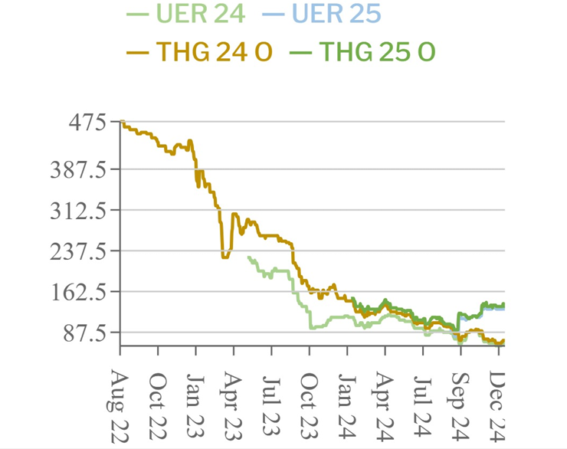
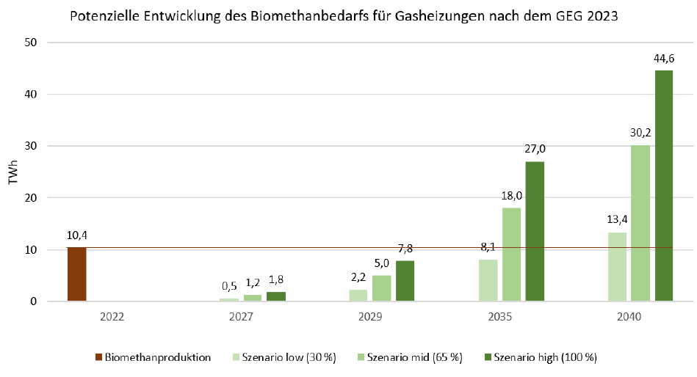
Exkurs Kraftstoff, Wärme, Biomethan
Fragwürdige chinesische Importe und Betrug bei Klimaschutzprojekten (UER) führen zu Niedergang beim Quotenpreis
  Wirtschaftliche Schwierigkeiten für alle
  Quotenbeteiligten
  Änderung BImSchV sorgt für Erholung
GasNZV mit offener Nachfolgeregelung ab 2026
Gleichzeitig steigende Nachfrage nach Biomethan
  GEG-Nachfrage (bis zu 30 TWh)
  Gasnetz als Langzeitspeicher für den Strommarkt
  Perspektivisch Nachfrage nach CH4-Molekülen
Diskussion einer Grüngasquote
475 €/t CO2
150 €/t CO2
85 €/t CO2
© OLYX Market Update 09.01.2025
Quelle: dena (2024)
https://www.dena.de/newsroom/publikationsdetailansicht/pub/analyse-wie-entwickelt-sich-der-biomethanbedarf-auf-basis-des-gebaeudeenergiegesetzes/

Slide 37
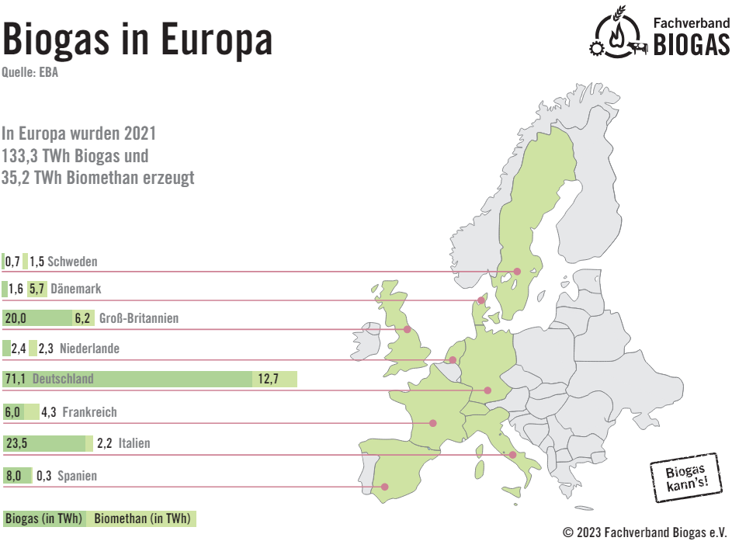
REPowerEU – Konkrete Pläne
Biogas und Biomethan sollen verdoppelt werden.
Mitgliedsstaaten müssen Biomethanaktionspläne erstellen.

Slide 38
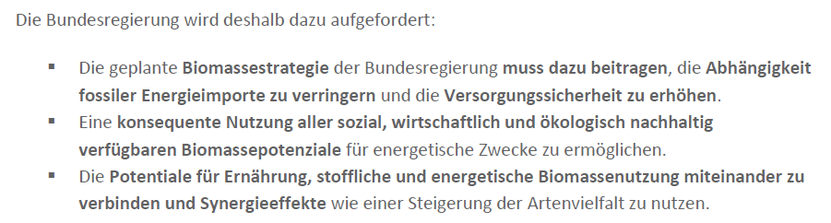
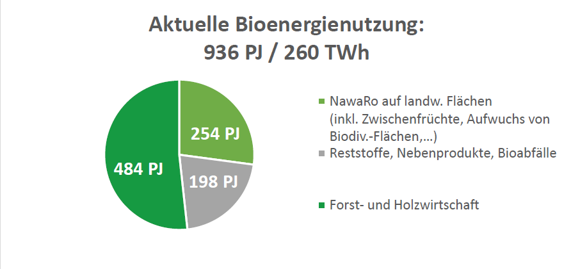
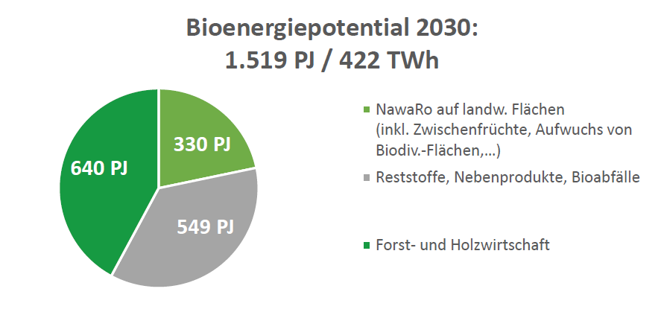
Kernforderungen HBB / Potenzial
Quelle: HBB (Hauptstadtbüro Bioenergie) 2023

Slide 39


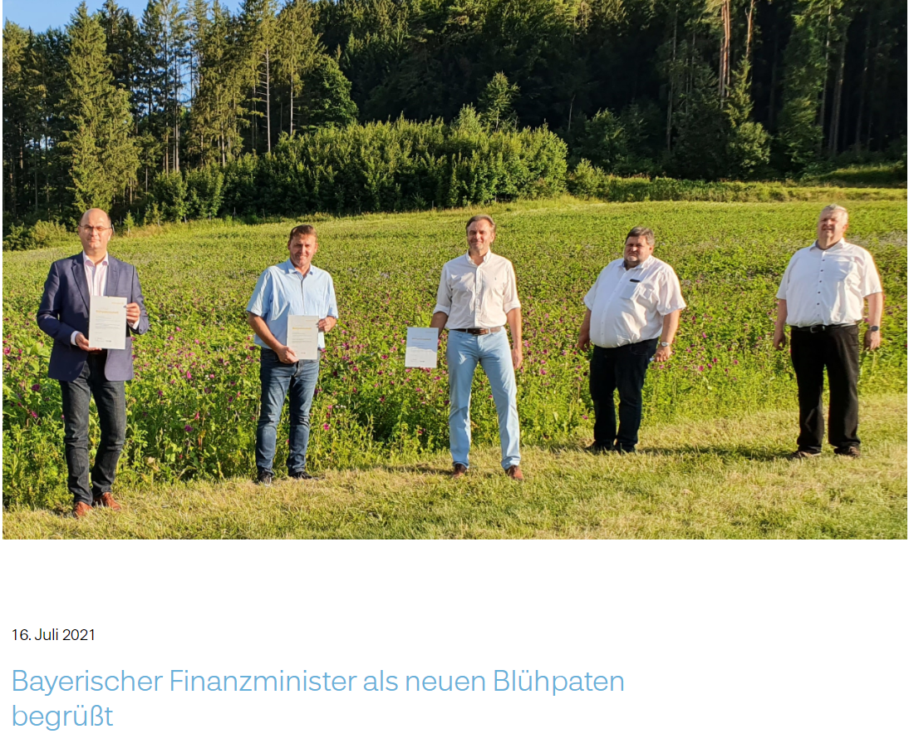

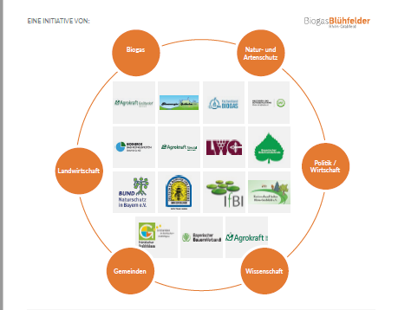
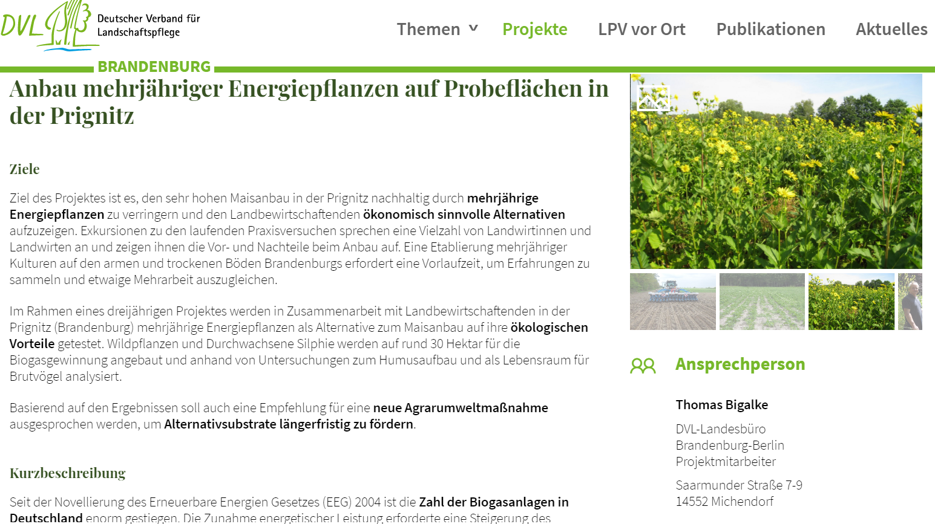
FvB ist Partner von / beteiligt an…
Netzwerk Lebensraum Feldflur
Projekt Bunte Biomasse
Bienenstrom
Wasserpakt Bayern von StMELF/StMUV mit
Demoprojekt zum Silphie-Anbau in Franken
Projekt: BiogasBlühfelder Rhön-Grabfeld
DLG-Feldtage mit Testfeldern neue Kulturen
Anbau mehrjähriger Energiepflanzen auf
Probeflächen in der Prignitz/Bbg (DVL, KBV Prignitz, FvB)

Slide 40

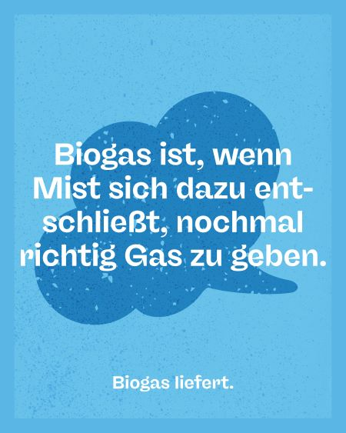

www.biogas-liefert.de

Slide 41


Vielen Dank für Ihre Aufmerksamkeit!
Ingo Baumstark
Regionalbüro Ost Potsdam
ib@biogas.org
www.biogas.org
Fachverband BIOGAS e.V. • Hauptgeschäftsstelle • Angerbrunnenstraße 12 • 85356 Freising

